Slide 1
Classical-Quantum Hybrid Convolutional Neural Network https://youtu.be/1txvVFMZAm4
IT융합공학부 송경주

Slide 2
CNN
Classical Quantum Hybrid NN
결론

Slide 3

PyTorch
PyTorch
- 파이썬 기반 오픈소스 머신러닝 라이브러리
페이스북 인공지능 연구집단 개발
Neural Network 구현 가능

Slide 4

Qiskit
Qiskit
- 오픈소스 Quantum Development
- IBM 개발
- Quantum Circuit 구현 가능

Slide 5
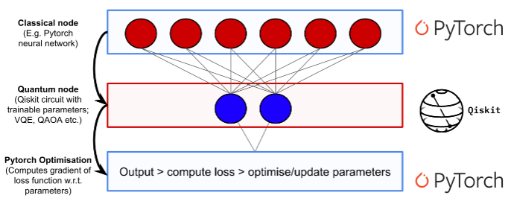
PyTorch and Qiskit
Qiskit을 사용하면 기존 PyTorch의 Nueral Network를 사용할 수 있음.
PyTorch의 Classical node에 Qiskit의 Quantum node를 추가하여 구현 가능.

Slide 6
CNN
CNN : 일반적으로 시각적 이미지 분류에 사용.
동작과정
특징 추출 → 위상 변화에 영향을 받지 않도록 구현 → 분류
(filter, sub-sampling 과정의 반복을 통해 특징 추출과 위상 변화에 불변하는 특징을 얻음)
구조
Convolution : feature map 생성
Subsampling : feature map 크기를 줄임

Slide 7
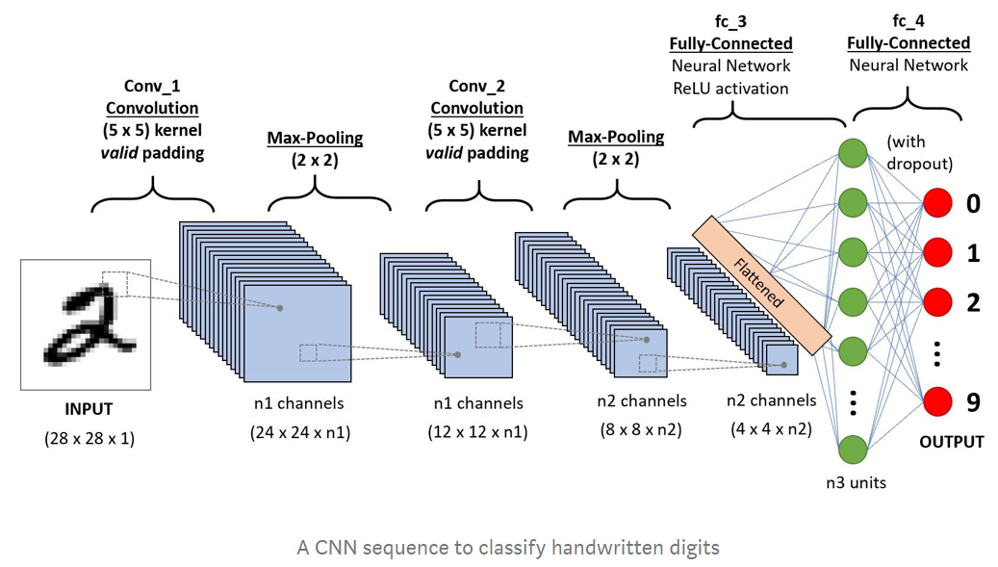
CNN

Slide 8
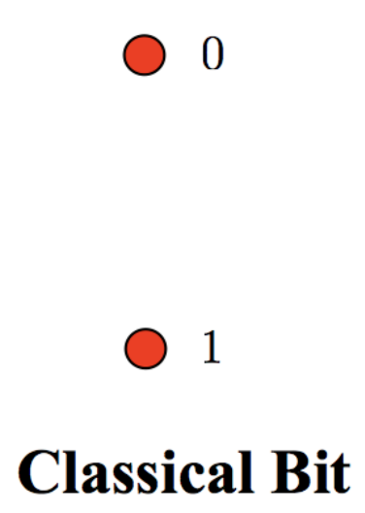
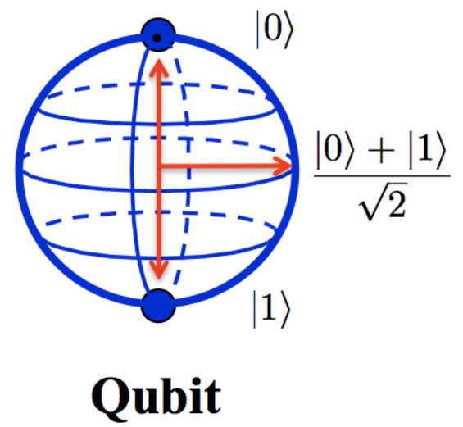
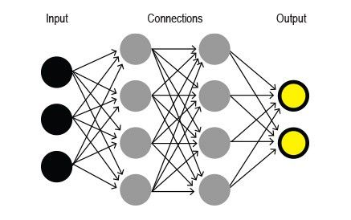
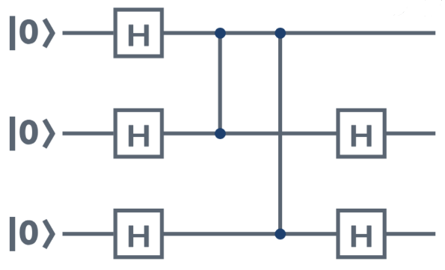
Classical-Quantum Hybrid Convolutional Neural Network
Training process
Classic
Neural
Network
Classic
Data Load
Quantum
Data
Quantum
Circuit
Loss
Calculation
encoding
Parameter update

Slide 9
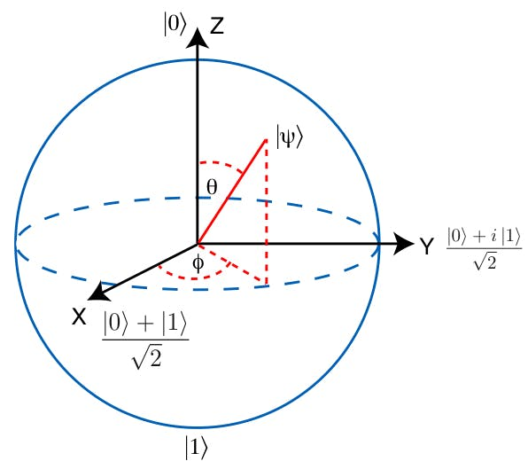
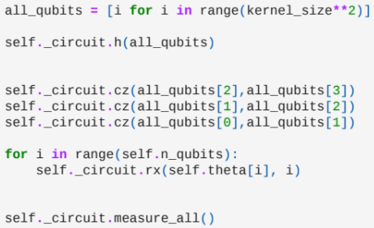
Encoding to quantum data
전체 과정
Classic data → theta → quantum filter
Threshold를 기준으로 theta 설정 및 rotation 연산 (Rx, Ry, Rz)
Ex) MNIST dataset을 사용할 때 0~255의 픽셀값의 중간 값인 127으로 threshold 설정 (MNIST dataset : 흰색 또는 검은색 픽셀 값으로 이루어진 흑백 이미지) threshold 미만 → 0 threshold 이상 → pi (3.141592…)
theta값에 따라 큐빗의 위상을 바꿈. (rx, ry, rz)
classic data를 통해 얻은 값을 theta로 설정한 후, quantum filter 에 사용

Slide 10
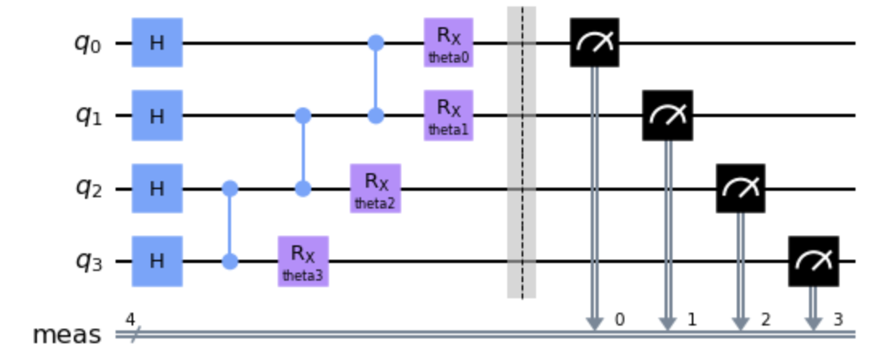
Quantum Circuit
Quantum gate를 이용해 Qubit 상태에 변화를 줌.
다양한 양자회로 필터 사용 가능
(depth, 게이트 비용, 정확도 등을 고려해 필터를 선택 해야함)

Slide 11
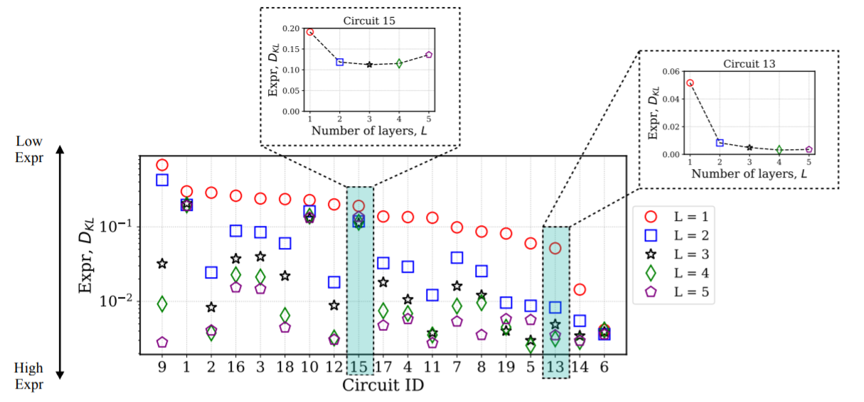
Quantum Circuit
다양한 양자회로 적용 결과
- Low Expr → High Expr : 낮은 정확도 → 높은 정확도
회로마다 정확도의 차이
-회로의 depth와 정확도를 함께 비교해 봤을때 비교적 depth가 크면 높은 정확도를 보였으나
예외의 경우도 존재.
Depth : 양자 게이트 깊이
(일반적으로 뎁스가 클수록 시물레이션 시간이 오래걸림)
정확도 : 분류 정확도
(인공지능 평가 지표로 사용됨)
S. Sim, P. D. Johnson, and A. Aspuru-Guzik, “Expressibility and entangling capa-bility of parameterized quantum circuits for hybrid quantum-classical algorithm”

Slide 12
결론 및 한계점
시물레이션 상황으로 depth가 깊어 오래걸리는 양자회로를 실행시키는데 시간이 너무 오래걸림.
제한된 큐빗수로 인해 미니 양자 회로만 사용 가능할거 같다는 한계점이 있음.

Slide 13
연구 진행 방향
속도 개선을 위해 양자회로의 depth와 게이트 비용은 낮추되 정확도를 유지할 수 있도록 하는 방법? 회로? 알아보기.
보안과 관련해서 어떻게 연관지을지 생각 (ex. 암호해독 등등)

